Slide 1
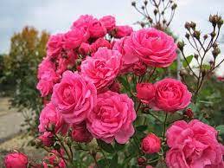
স্বাগতম

Slide 2
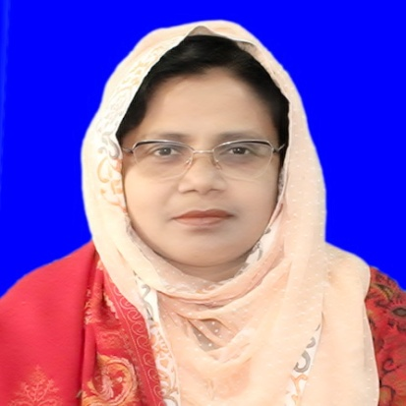
পরিচিতি
ফাতেমা খানম সিদ্দিকা
(সহকারি শিক্ষক)
হামিদপুর জিগাতলা উচ্চবিদ্যালয়
মহাদেবপুর
নওগাঁ।
পাঠঃ বাংলা প্রথম পত্র
(নবম, দশম)
রানার (কবিতা)
সময়ঃ ৫০মি ।

Slide 3
শিখন ফল
পেশা হিসাবে রানারের ন্যায়-নিষ্ঠা সম্পর্কে জানতে পারবে।
দরিদ্র শ্রমজীবি মানুষের জীবনসংগ্রাম সম্পর্কে জানতে পারবে।
প্রতিকুল পরিবেশ উপেক্ষা করে রানারের দায়িত্বশীলতা
সম্পর্কে জানতে পারবে।
পেশাগত দায়িত্ব পম্পর্কে জানতে পারবে।

Slide 4
পাঠ শিরোনাম
(মৌখিক জিজ্ঞাসা)

Slide 5
ম্মম
আজকের পাঠ
“রানার”

Slide 6
কবি পরিচিতি
মৃত্যুঃ
১৯৪৭
জন্মঃ
১৯২৬
কলকাতা
সুকান্ত
ভট্রাচার্য
প্রতিবাদী
লেখক
পত্রিকা
সম্পাদক
ছাড়পত্র,
পূর্বাভাস,
হরতাল

Slide 7
সরব ও নিরব পাঠ

Slide 8
মূলবিষয় বস্তু
* সুকান্ত ভট্রাচার্য শ্রমজীবি মানুষ রানারদের নিয়ে কবিতাটি লিখেছেন।
* ব্যক্তিগত ও প্রয়োজনীয় চিঠি পোঁছে দেয়া তাদের কাজ।
* প্রতিকুল পরিবেশে রাতের অন্ধকার উপেক্ষা করে দূর্যোগপূর্ণ
আবহাওয়ায় নিরন্তর কাজ করে চলে।
* সুখ-দুঃখ,আনন্দ-বেদনার সংবাদ খবরাখবর পৌঁছে দেন।
* রানারের কোন ক্লান্তি নেই , অবকাশ নেই।
* এই মহান পেশায় নিয়োজিত দায়িত্বশীল ব্যক্তি কতটুকু মহৎ এবং নিষ্ঠাবান তা এই কবিতায় ফুটিয়ে উঠেছে।

Slide 9
একক কাজ
প্রশ্নঃ “ রাত শেষ হয়ে সূর্য উঠবে কবে?” এ জিজ্ঞাসার
মধ্য দিয়ে কবি কী বুঝাতে চেয়েছেন?
প্রশ্নঃ রানার কেমন প্রতিকূল অবস্হার মধ্যদিয়ে যায়?

Slide 10
জোড়ায় কাজ
প্রশ্নঃ “আরো পথ,আরো পথ-বুঝি হয় লাল ও পূর্ব কোন”-
বলতে কবি কী বুঝাতে চেয়েছেন ব্যখ্যা কর।
প্রশ্নঃ “ জীবনের সব রাত্রি ওরা কিনেছেন অল্প দামে-” বুঝানো হয়েছে?

Slide 11
দলীয় কাজ
প্রশ্নঃ এর কথা ঢাকা পড়ে থাকবেই কালো রাত্রির খামে- এ কথা কেন বলা
হয়েছে ব্যখ্যা কর।

Slide 12
মূল্যায়ন (মৌখিক জিজ্ঞাসা)

Slide 13
বাড়ীর কাজ
“রানার” কবিতার মূল বিষয়বস্তু তোমার নিজের ভাষায় লিখ।

Slide 14
সকলকে ধন্যবাদ

